Slide 1
만화 vs 실사 이미지 분류 웹 서비스
2570332 윤소진

Slide 2
이미지 분류 – 목적 및 기대효과
1. 업로드 된 이미지를 자동으로 Cartoon / Real로 분류
2. 이미지 분류 과정을 통해
딥러닝 모델 활용 경험과 웹 기반 서비스 구현 능력 습득
이미지 업로드
모델 추론
결과 추론까지
완전한 웹 흐름 제공
자동 분류 / 태깅으로
콘텐츠 관리 효율화
향후 확장 가능: 스타일 분석, 다중 클래스 분류, AI 이미지 탐지

Slide 3
프로젝트 개요
딥러닝 모델을 활용해 이미지를 분류하고,
간단한 웹 UI 제공
핵심 키워드:
CNN,CLIP, Flask, 이미지 업로드/출력
동기 : 사람이 쉽게 구분할 수 있는 문제라도 자동화 경험 제공

Slide 4
시스템 구성
입력 -> 추론 -> 출력의 전체 흐름
사용자
업로드
Flask
서버
딥러닝
모델
결과
출력
설명 : 웹에서 이미지 업로드 후 즉시 결과 확인 가능

Slide 5
모델 및 데이터
1
모델: ResNet / EfficientNet / CLIP fine-tuning
2
데이터셋: Cartoon vs Real Image Dataset
3
학습: 전이 학습, CrossEntropyLoss, Adam
4
데이터 분할: 훈련 80%, 검증 20%

Slide 6
주요 기능
1
웹에서 이미지 업로드
2
모델로 Cartoon / Real 분류
3
결과 + 확률 표시 (출력)
4
기술 스택 : Python, Flask, PyTorch, HTML/CSS

Slide 7
실행 및 결과
실행 환경
및
절차 요약
웹 브라우저에업로드 ->
결과 출력
예시: Cartoon (Confidence: 94%)
시연 영상 링크
()

Slide 8
사용 사례 / 활용 가능 영역
웹툰 / 애니 이미지 분류
콘텐츠 자동 태깅 및 관리
이미지 필터링, AI 기반 추천 시스템

Slide 9
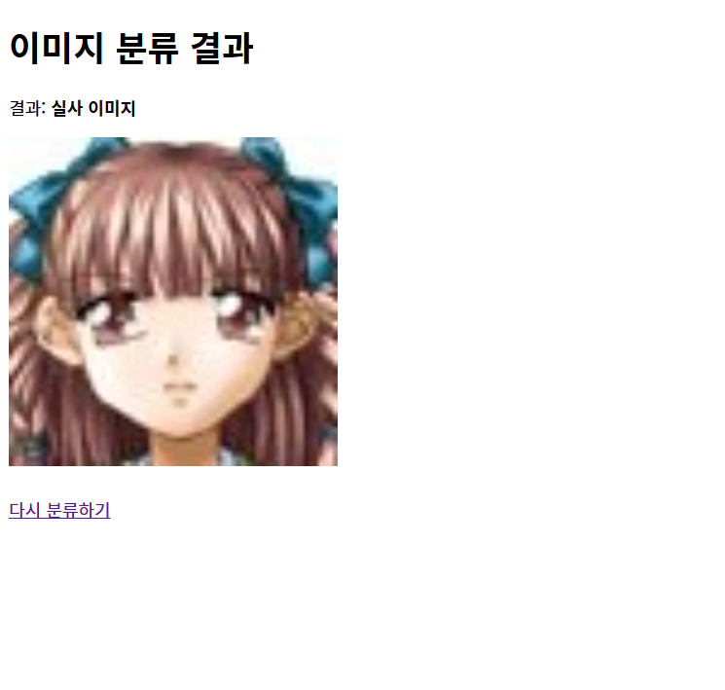
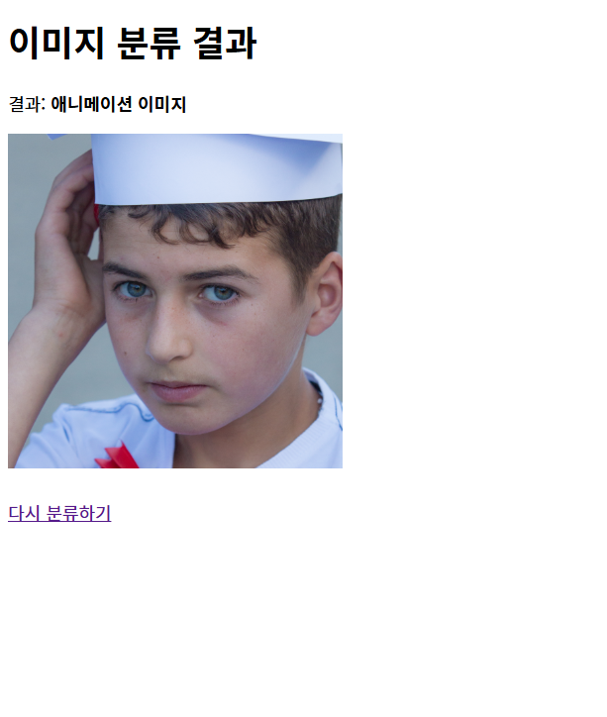
실행 사진 첨부

Slide 10
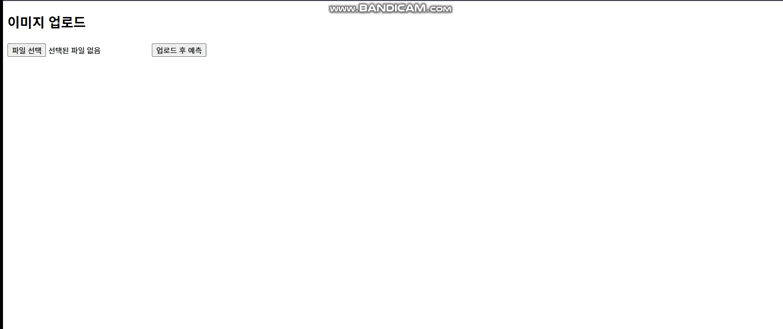
실행 영상 첨부

Slide 11
동영상 링크 제출
https://youtu.be/DI419gLgVTQ

